Slide 1
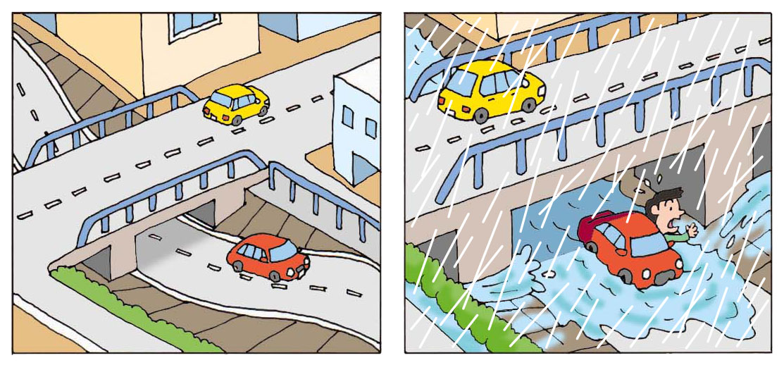
大雨のときには、こんなキケンが！
晴れているとき
大雨のとき
道路が低くなっているところは、キケン。
道路が水につかり、車が動けなくなることがあります。

Slide 2
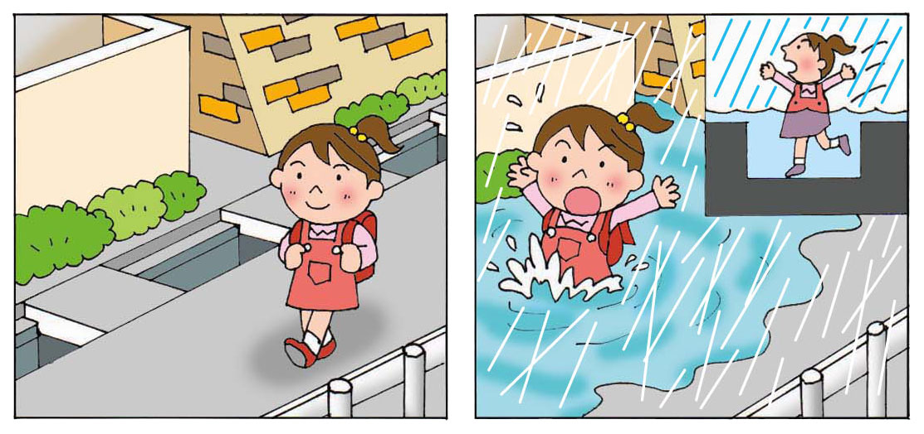
大雨のときには、こんなキケンが！
あやまって側溝に
落ちるキケンが！
晴れているとき
大雨のとき
防護柵がない側溝は、キケン。
道路が水につかれば、側溝に落ちて流されます。

Slide 3
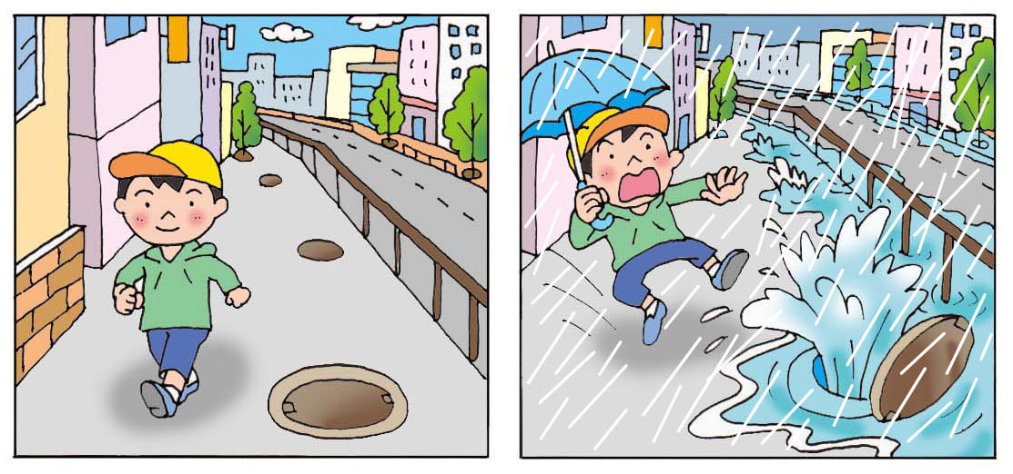
大雨のときには、こんなキケンが！
晴れているとき
大雨のとき
マンホールは、キケン。
大雨がふると下水道の水があふれてマンホールのふたがはずれ、
落ちて流されることがあります。

Slide 4
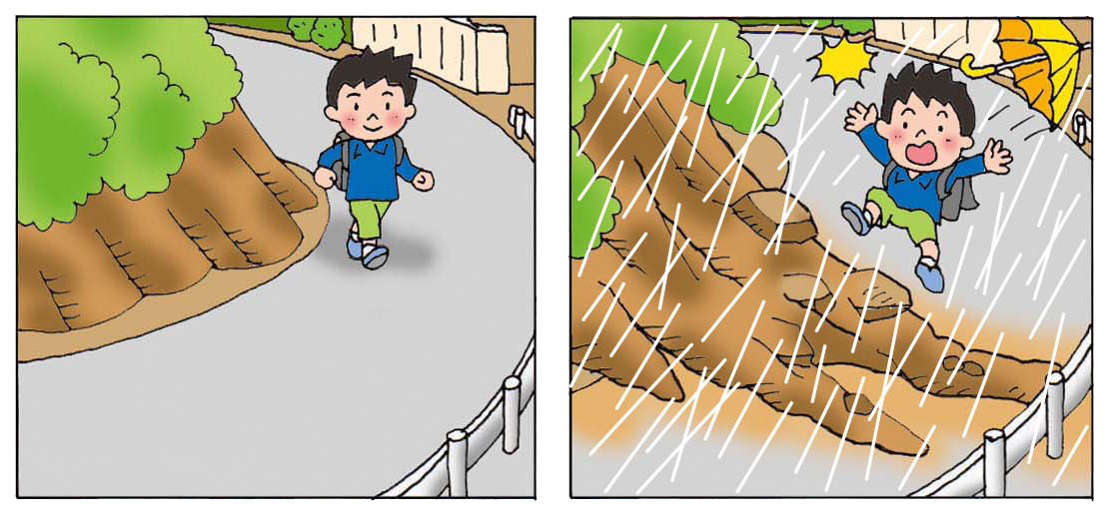
大雨のときには、こんなキケンが！
晴れているとき
大雨のとき
急こう配のガケがある道路は、キケン。
大雨がふるとガケがくずれて、道路が通れなくなります。

Slide 5
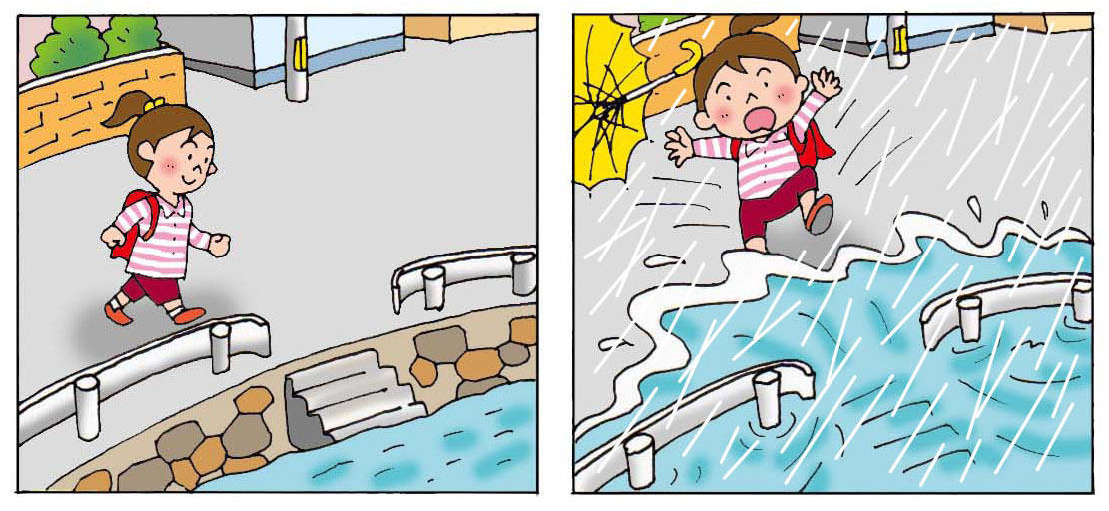
大雨のときには、こんなキケンが！
晴れているとき
大雨のとき
川のそばを通る道路は、キケン。
大雨がふると川があふれ、道路が通れなくなります。

